Slide 1
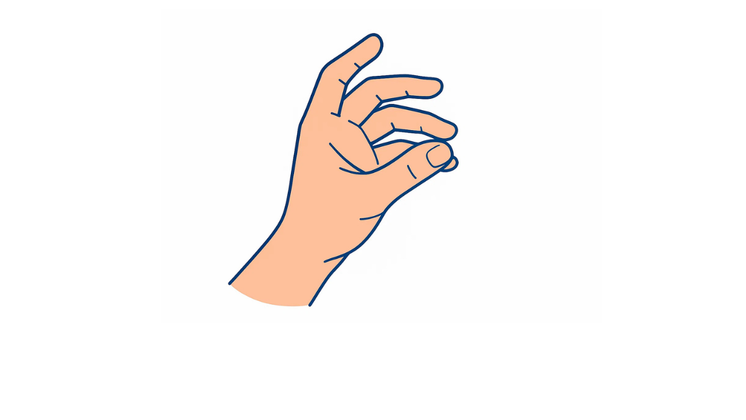
5回×2セット
・しっかり開いたあと、親指と小指をくっつけましょう。
・親指と小指以外の力は、抜いて行いましょう。

